Slide 1
Pemesanan Burjo

Slide 2
Algoritma
User Mulai
Menampilkan Pilihan Menu Makanan
User Memilih Pesanan Makanan
Menampilkan Pilihan Menu Minuman
User Memilih Pesanan Minuman
Total Harga (+ Uang Parkir)
User Melakukan Pembayaran
Menampilkan Kembalian

Slide 3
Flowchart
Menampilkan
Menu Makanan
User Memilih
Makanan
Mulai
Memproses
Total Harga
User Memilih
Minuman
Menampilkan
Menu Minuman
User Melakukan
Pembayaran
Menampilkan
Kembalian
Selesai

Slide 4
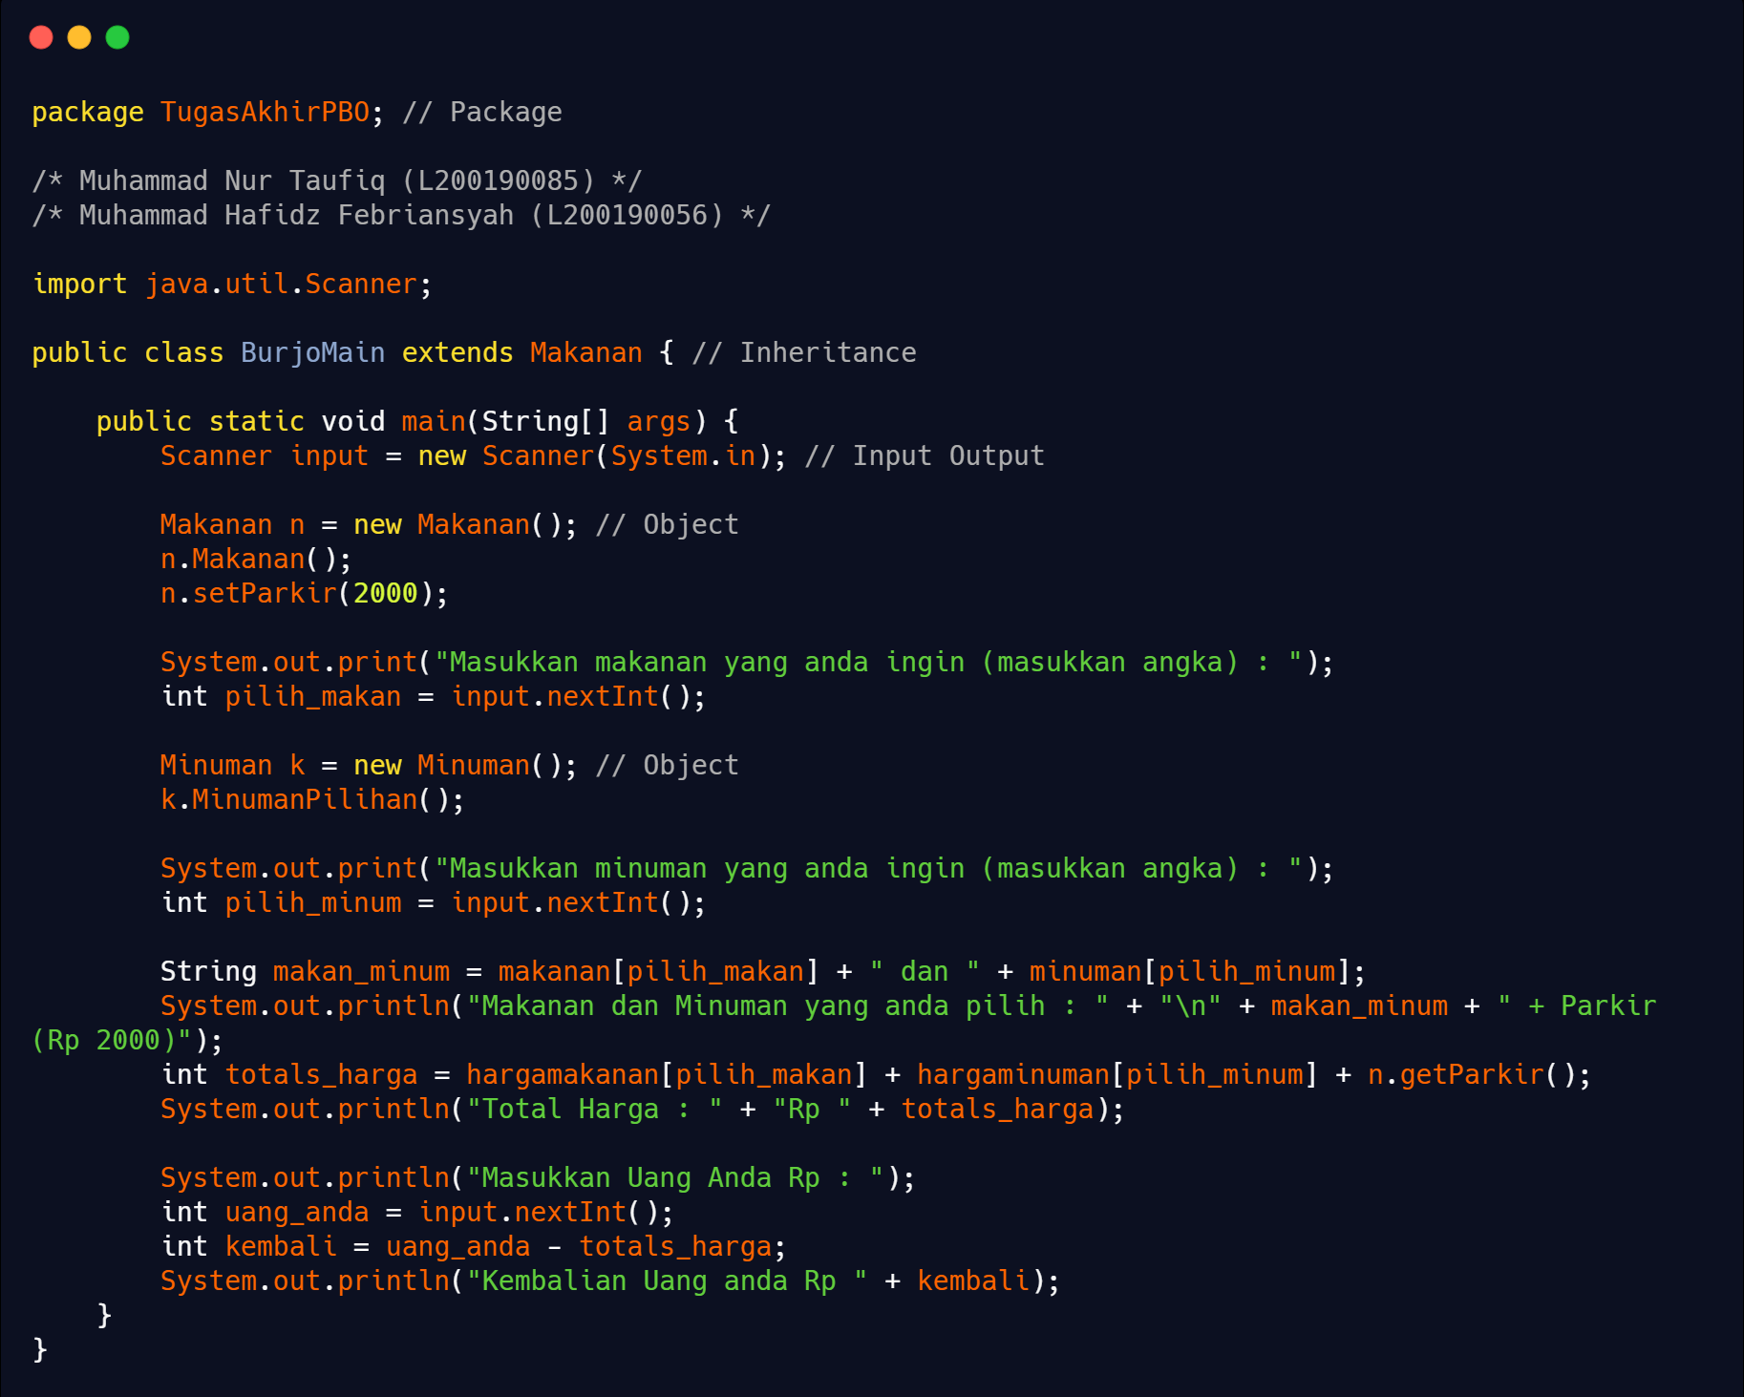

Slide 5
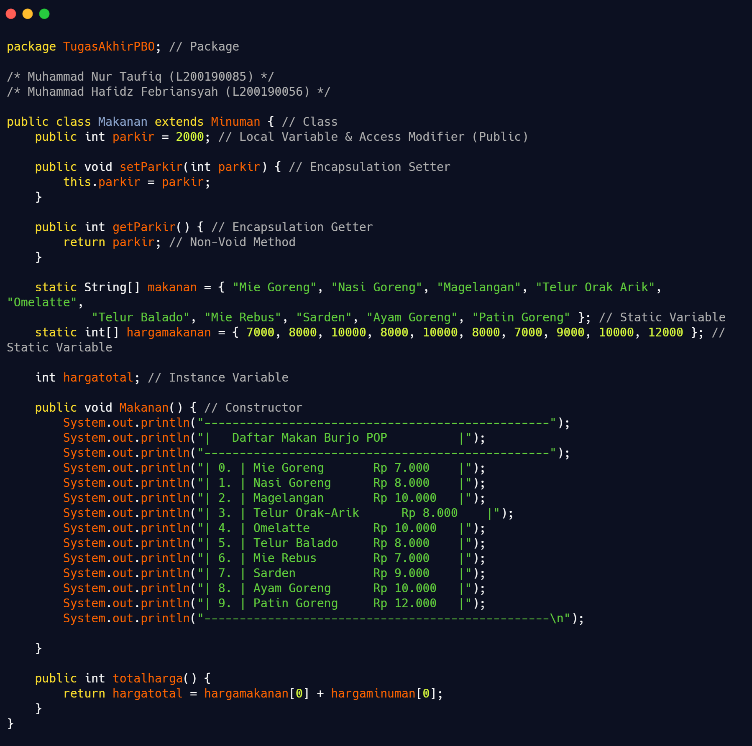

Slide 6
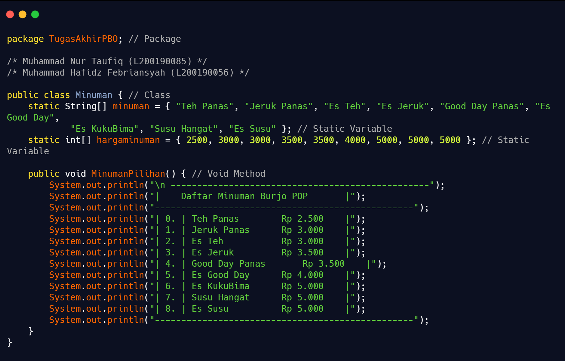

Slide 7
Video Penjelasan
Maju Terus Kadang Mundur

